Slide 1

科研论文写作系列课程
camera ready，会议注册等
导 师： John 老师
讲师简介：中国科学院大学博士研究生，曾在腾讯和微软亚洲研究院进行NLP相关的项目。在国际会议发表论文近20篇。5项专利，多次获得国家奖学金，科研学术竞赛top-3。

Slide 2
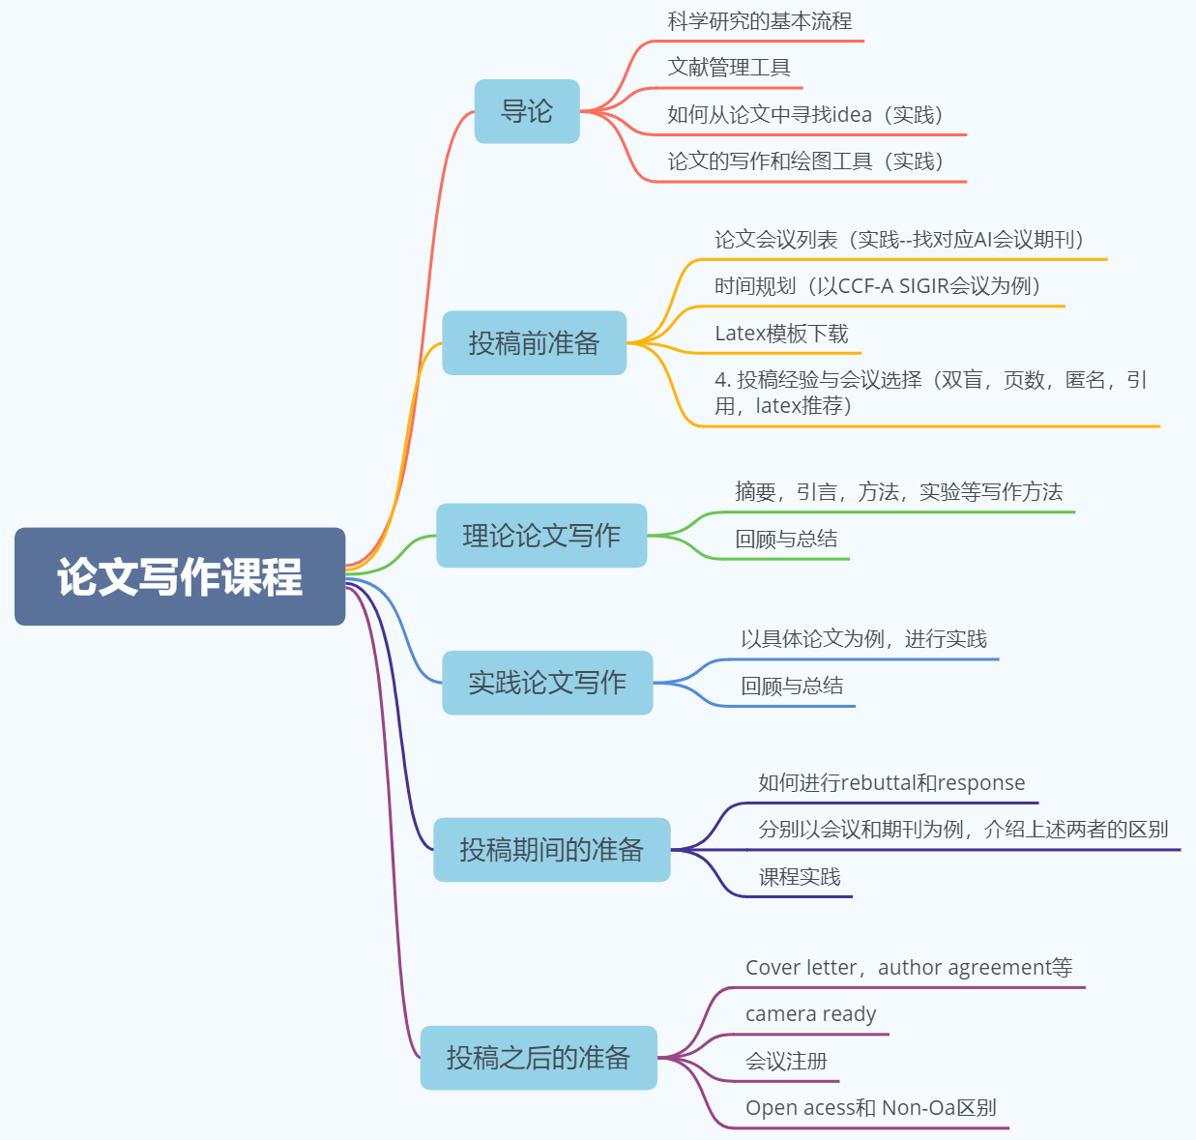

Slide 3
目录
1
Camera ready提交
主要内容
2
会议注册流程
3
其他

Slide 4
Camera ready提交
Camera ready
Camera ready是指论文的最终版本，包括文本、表格和插图等，并且符合出版社或会议的格式要求。 Camera ready是直接用于印刷或发布的，不再进行任何修改。
一篇论文被正式接收之前，通常需要根据审稿人或编辑的意见进行修改，并在截止日期前提交Camera ready版本。3 在准备Camera ready时，需要注意以下几个方面：

Slide 5
Camera ready提交
Camera ready
一篇论文被正式接收之前，通常需要根据审稿人或编辑的意见进行修改，并在截止日期前提交Camera ready版本。3 在准备Camera ready时，需要注意以下几个方面：
检查论文中的文字、图片、公式、引用等是否有错误或遗漏。
按照出版社或会议的模板和指南调整论文的格式，如字体、页边距、页眉页脚等。
优化论文中的图片质量和大小，如使用PPT制作图片并导出为PDF格式，然后使用Adobe Acrobat将PDF中的字体嵌入到论文中。
确认作者信息、致谢部分、资助信息等是否正确和完整。
在提交Camera ready之前再次仔细阅读和检查论文
以2022 IJCAI为例进行介绍。

Slide 6

Camera ready提交

Slide 7
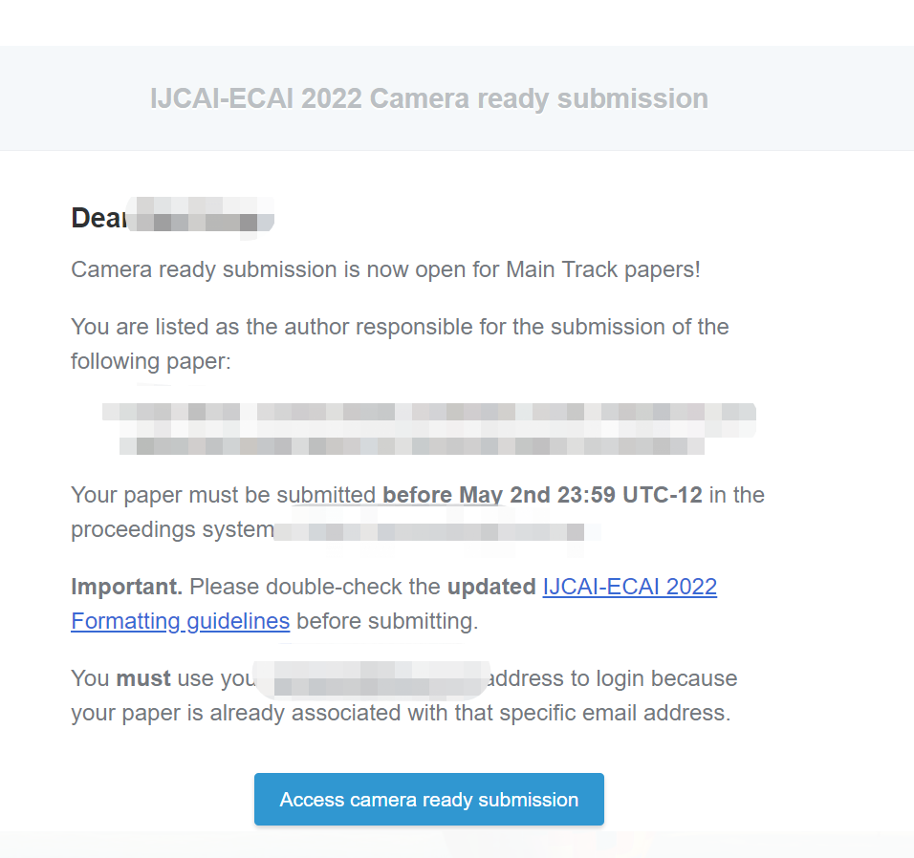
Camera ready提交

Slide 8
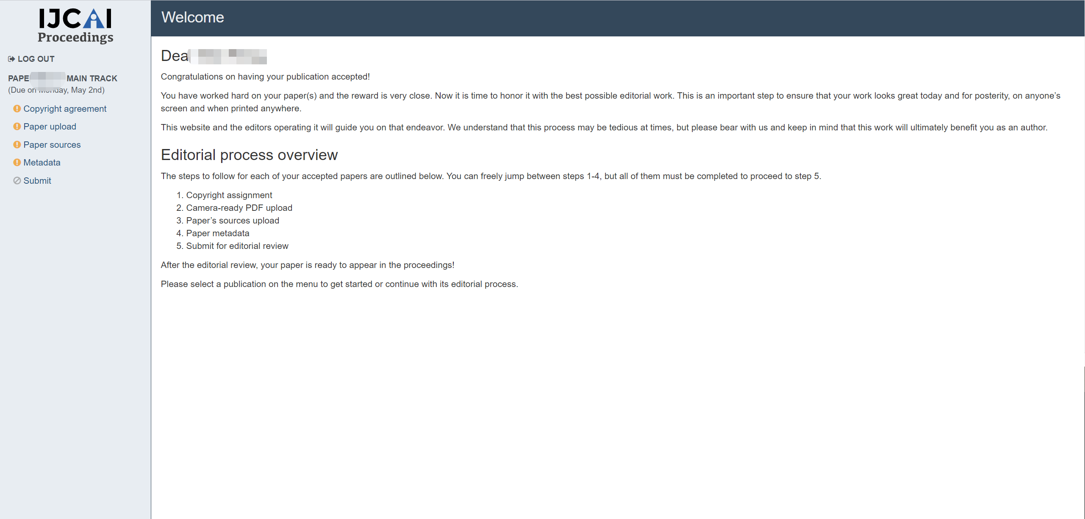
Camera ready提交

Slide 9
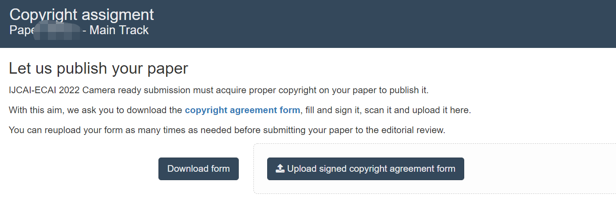
Camera ready提交

Slide 10
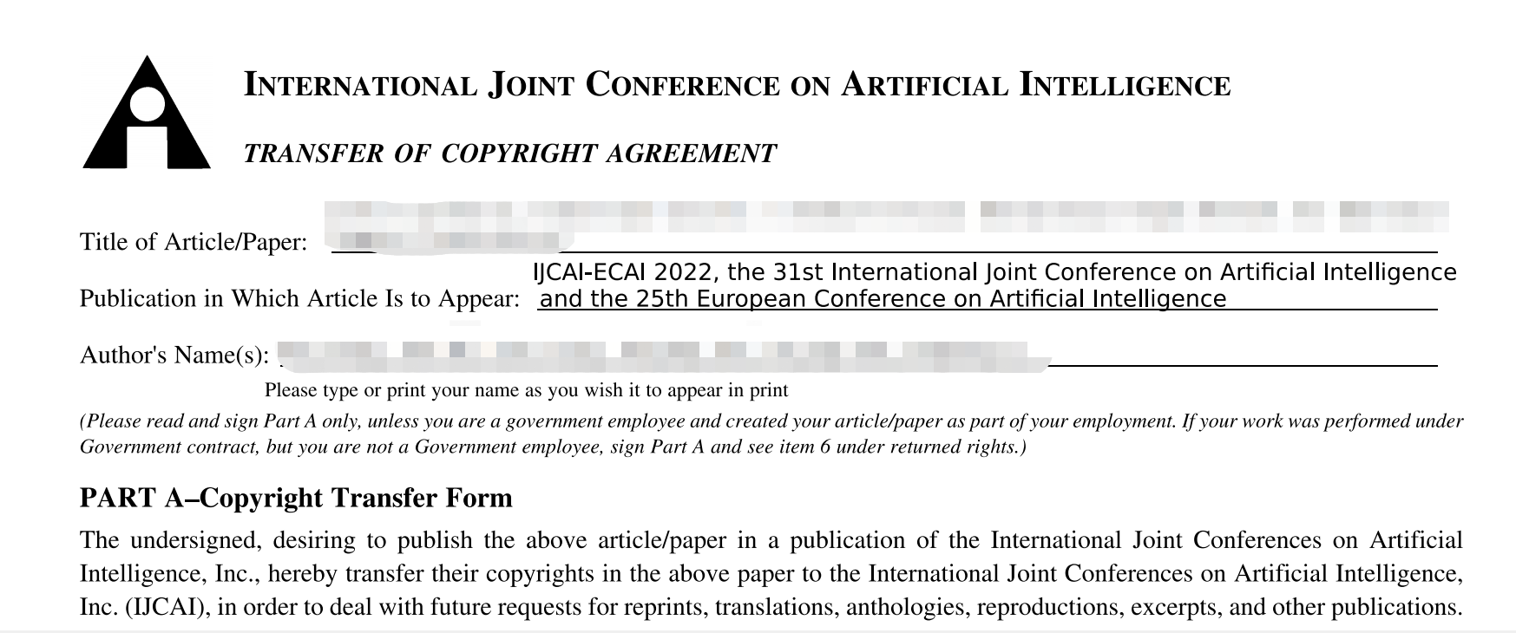
Camera ready提交

Slide 11
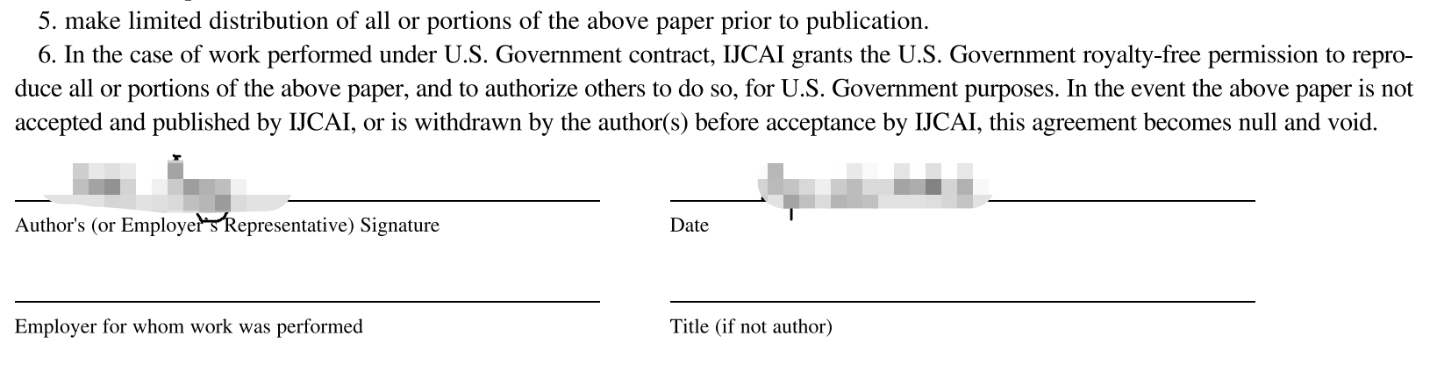
Camera ready提交

Slide 12
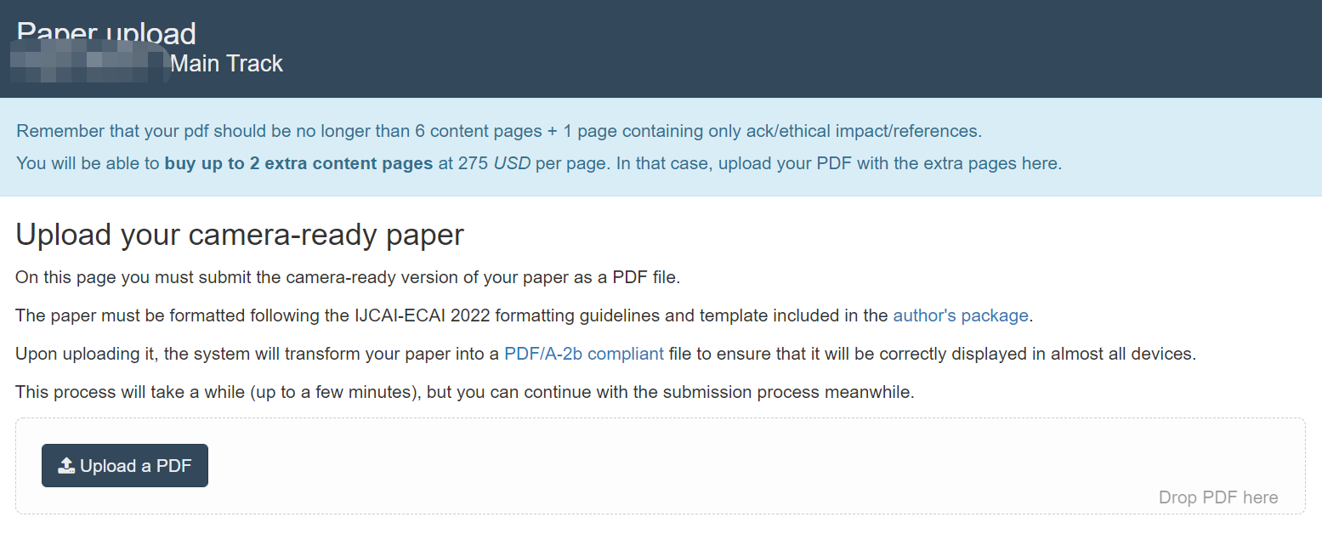
Camera ready提交

Slide 13
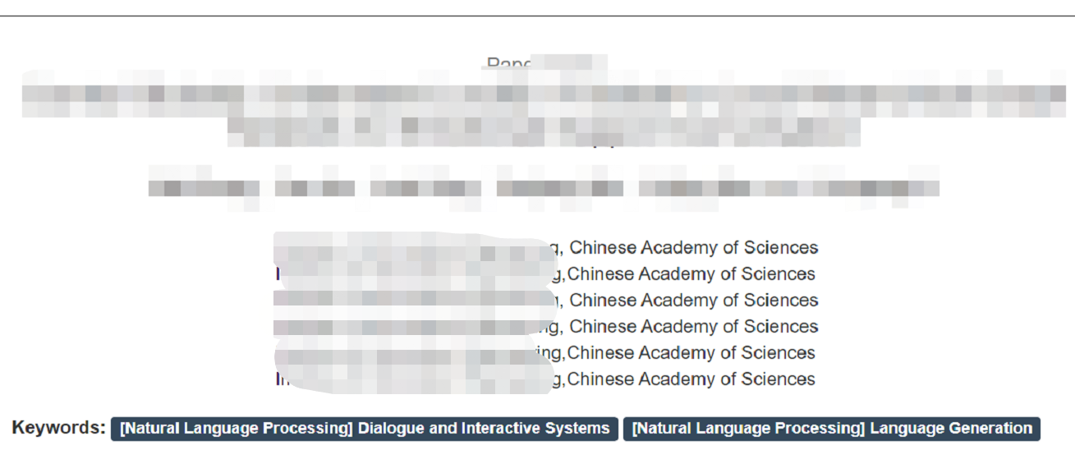
Camera ready提交

Slide 14
目录
1
Camera ready提交
主要内容
2
会议注册流程
3
其他

Slide 15
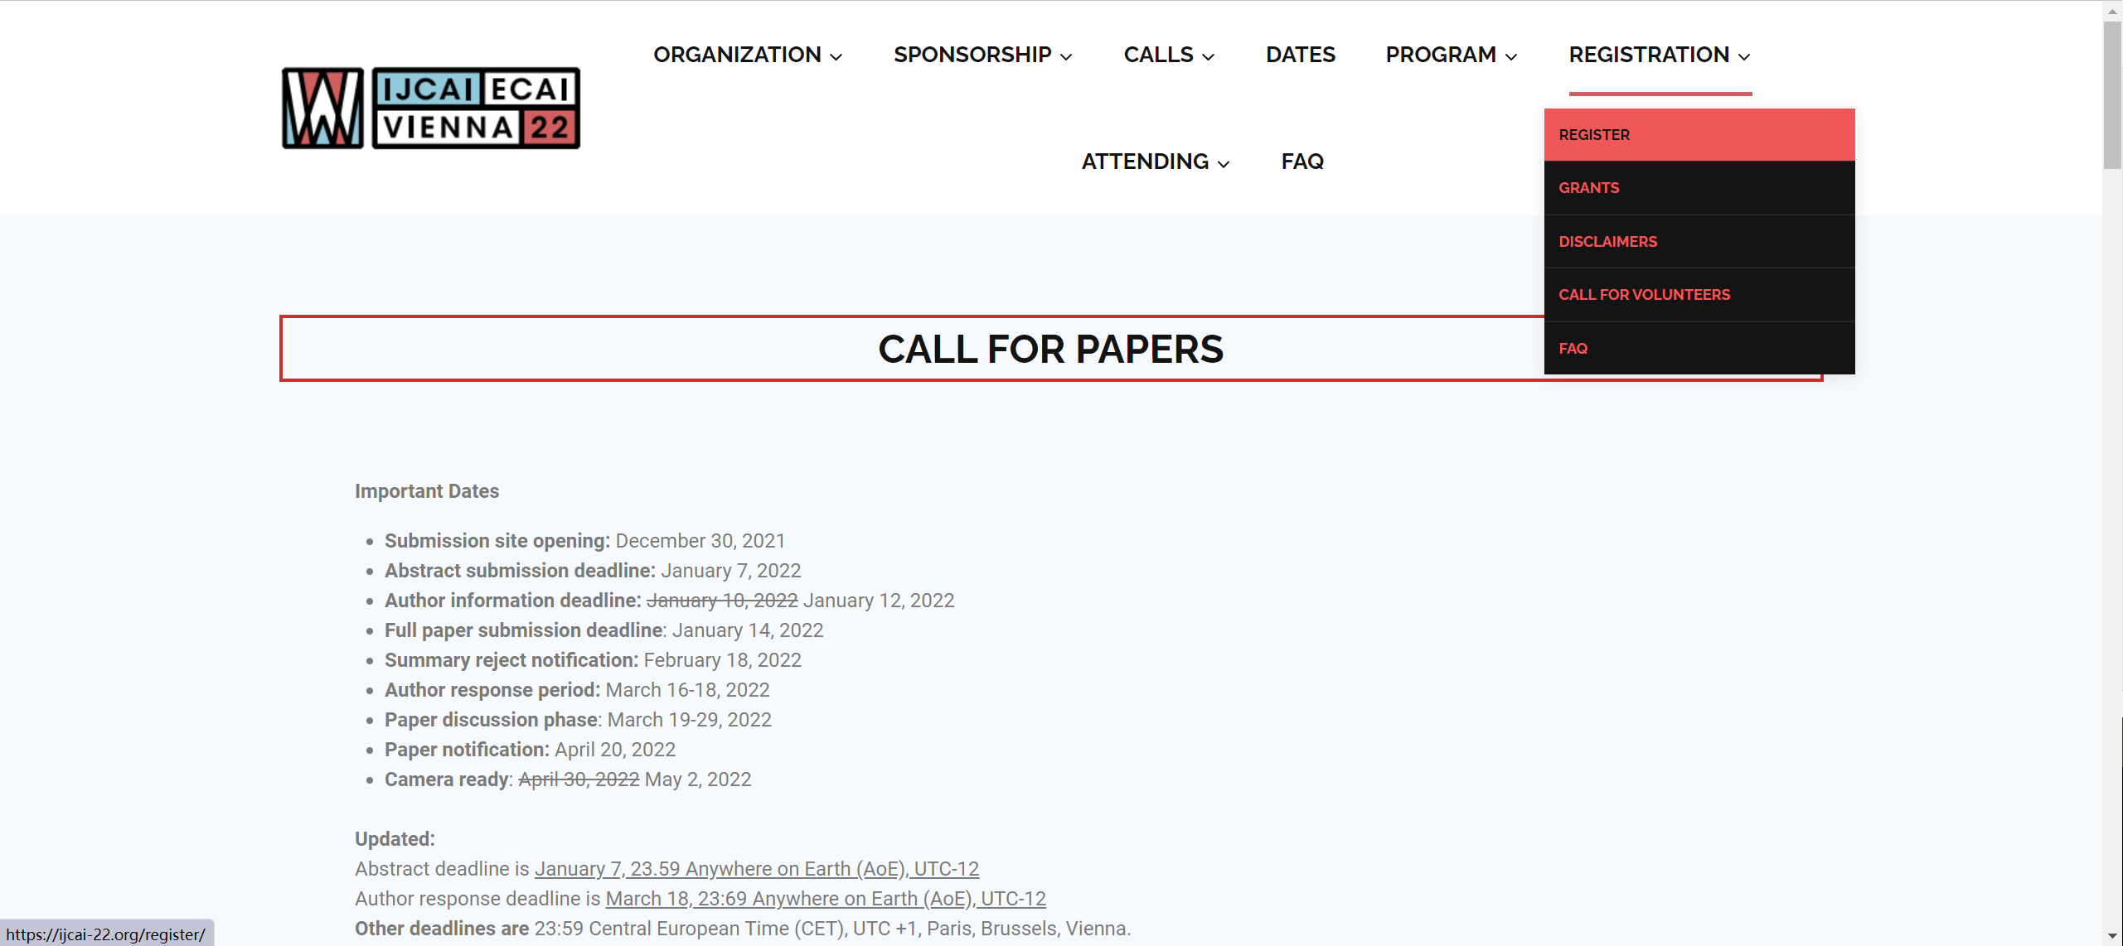
会议注册流程

Slide 16
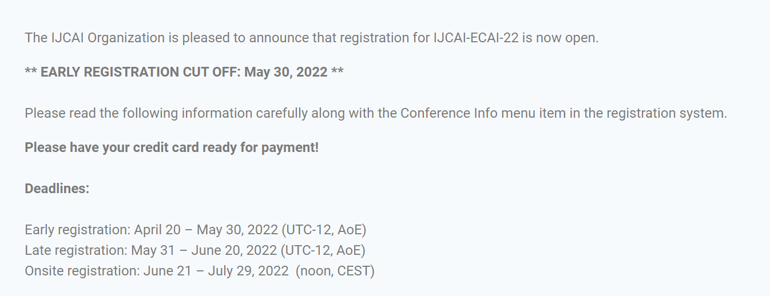
会议注册流程

Slide 17
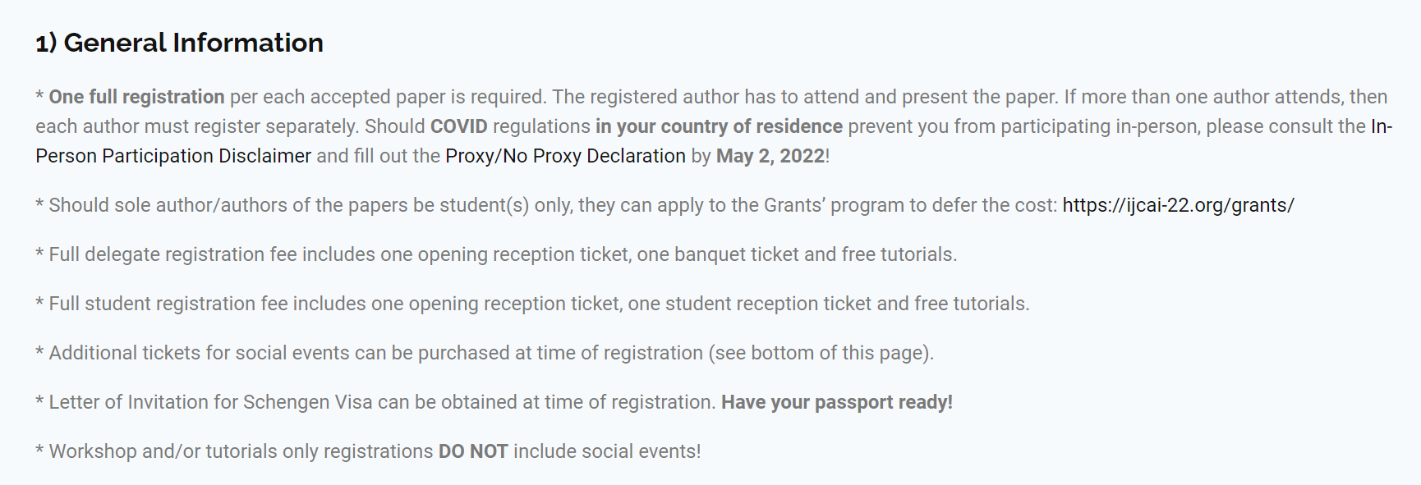
会议注册流程

Slide 18
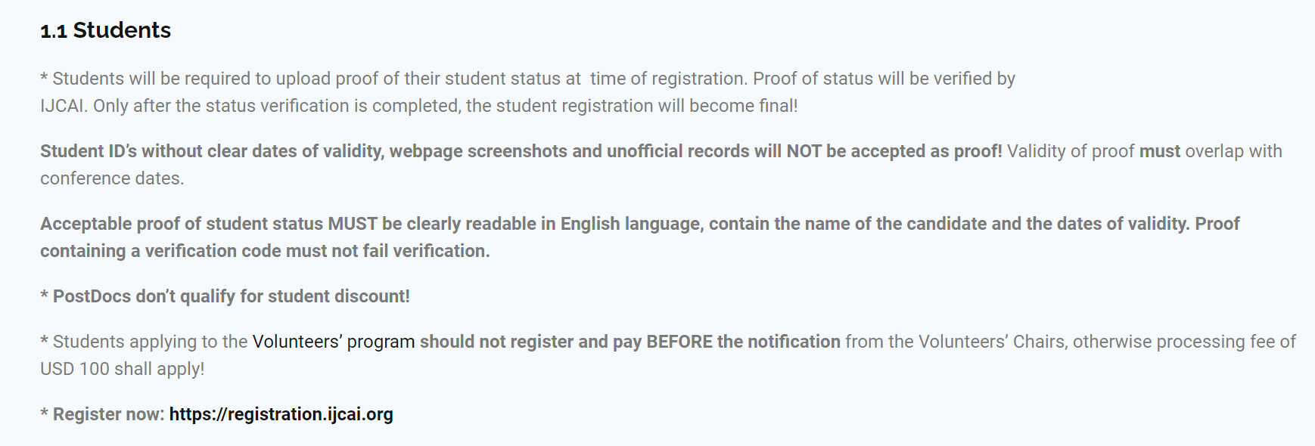
会议注册流程

Slide 19
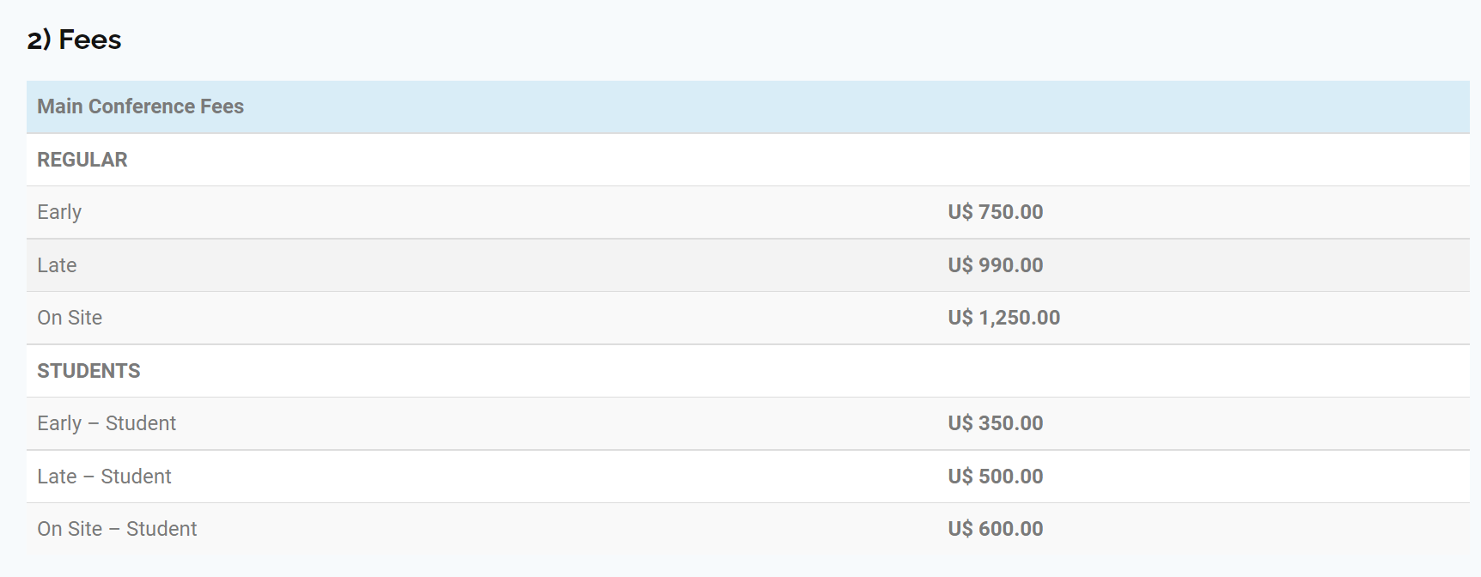
会议注册流程

Slide 20
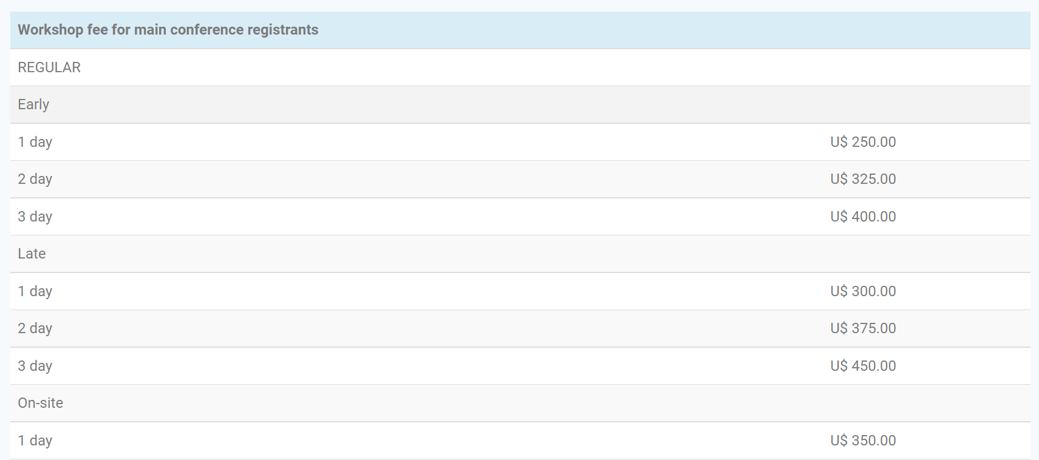
会议注册流程

Slide 21
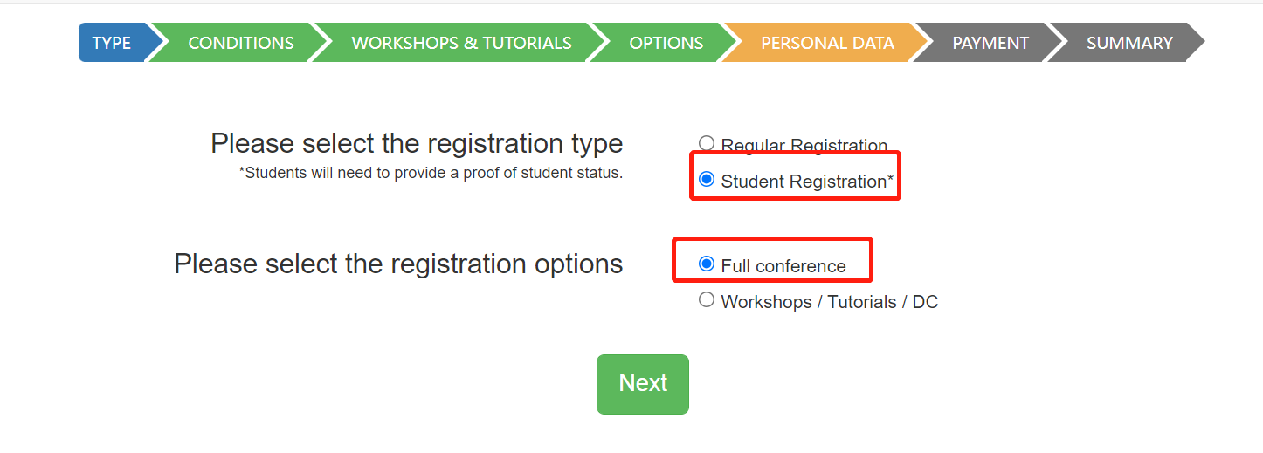
会议注册流程

Slide 22
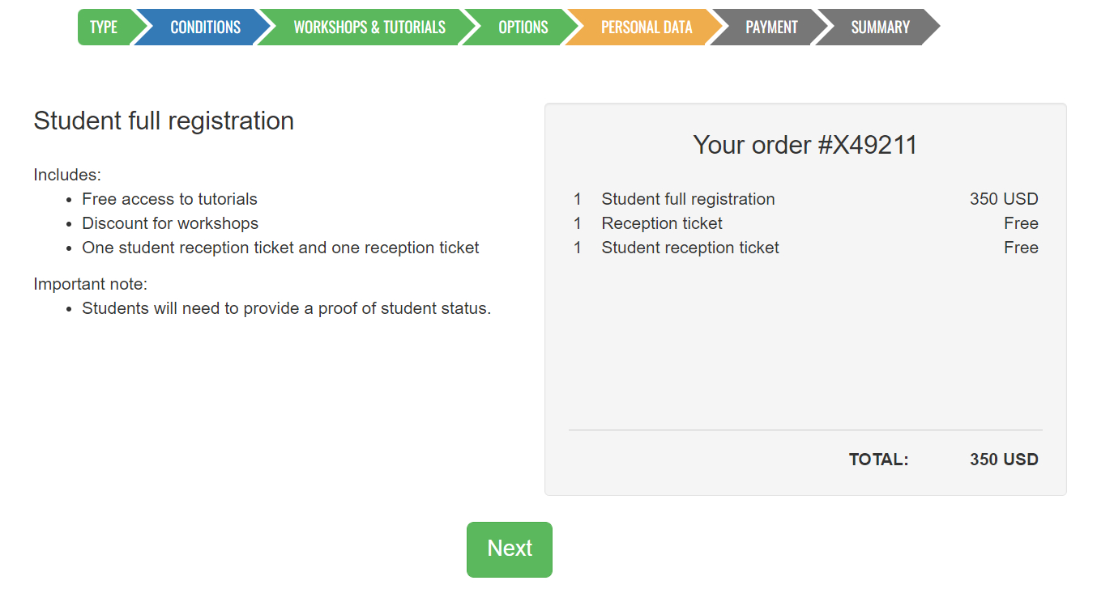
会议注册流程

Slide 23
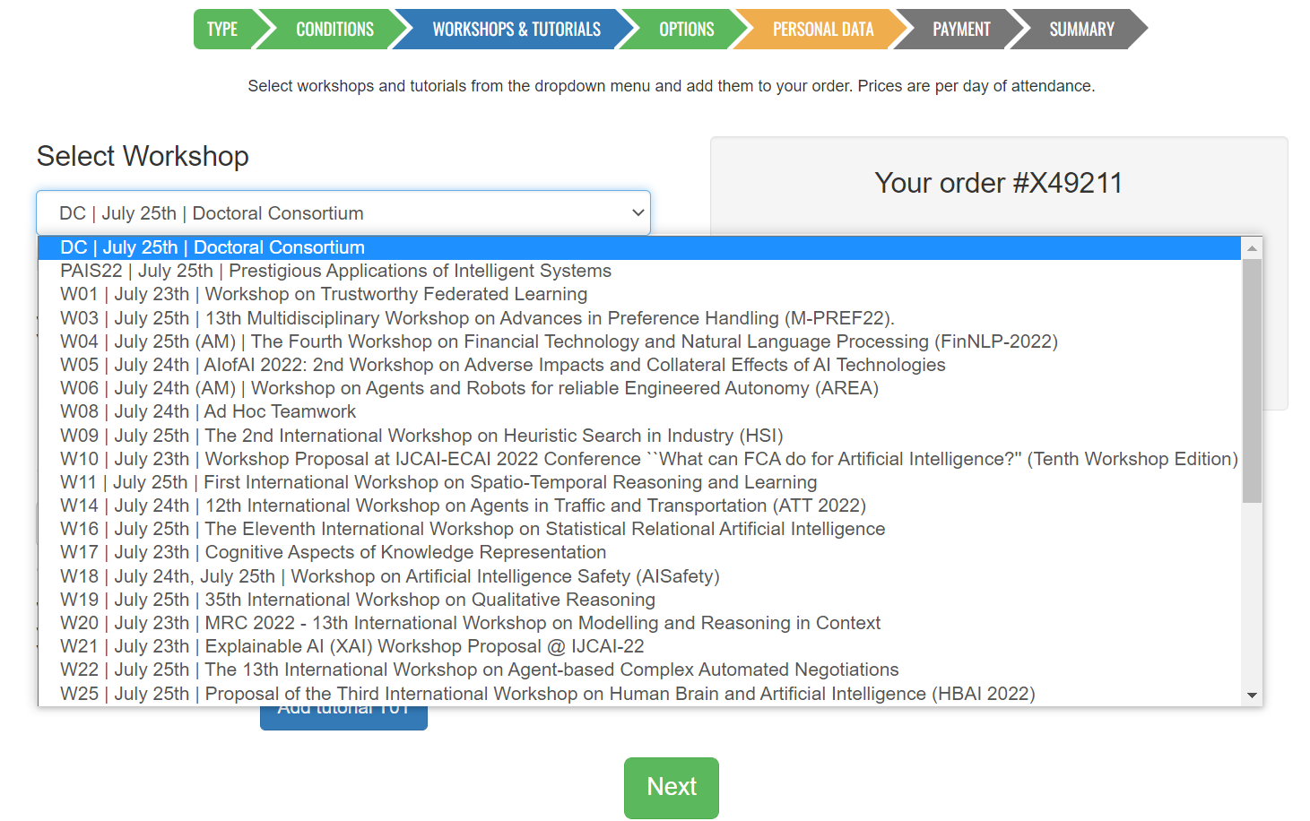
会议注册流程

Slide 24
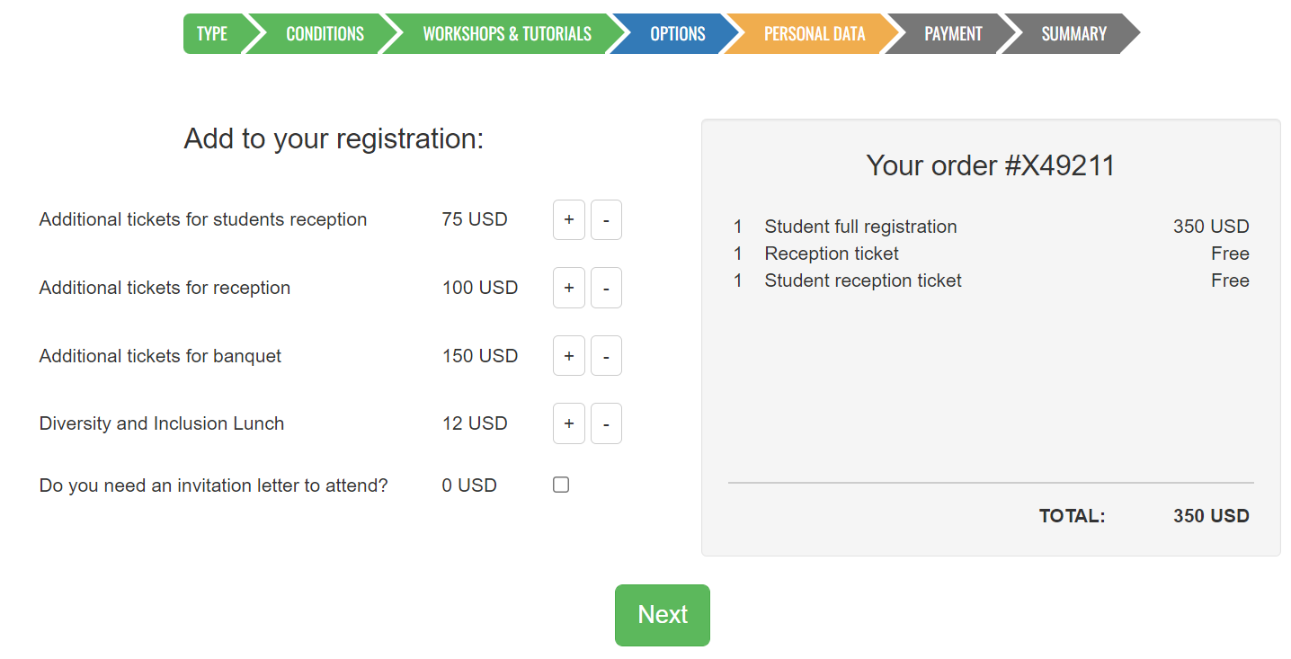
会议注册流程

Slide 25
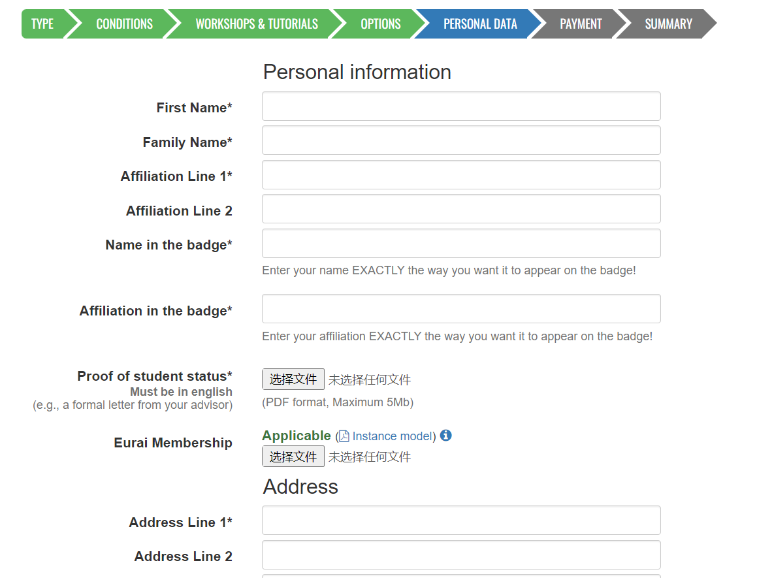
会议注册流程

Slide 26
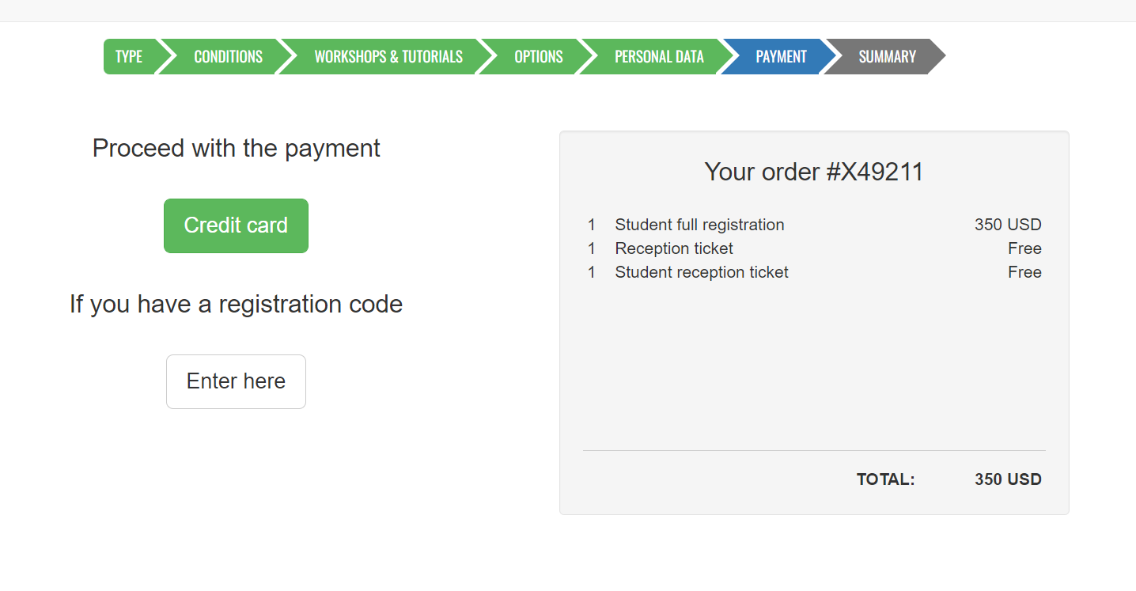
会议注册流程

Slide 27
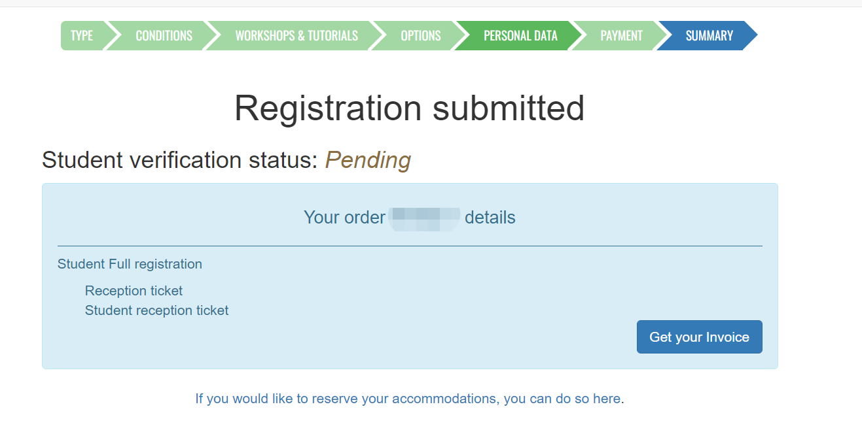
会议注册流程

Slide 28
目录
1
Camera ready提交
主要内容
2
会议注册流程
3
其他

Slide 29
其他
OPEN ACESS和NAN OPEN ACESS
OPEN ACCESS和NON OPEN ACCESS是指学术期刊的两种出版模式。
OPEN ACCESS是指经过同行评审的学术文章可以免费在线访问，不需要读者支付订阅费或购买费。OPEN ACCESS有利于促进学术交流和知识传播，但也可能增加作者的发表成本，如审稿费或版面费等；
NON OPEN ACCESS是指经过同行评审的学术文章只能通过购买出版物或支付订阅费而获取资源信息。 NON OPEN ACCESS可以保证期刊的收入来源和质量控制，但也可能限制读者的获取渠道和范围。

Slide 30
其他
Cover Letter怎么写？
开头：写明日期、称呼、自我介绍、投稿的期刊；
主体：分段阐述自己论文的做法和创新之处；
结尾：总结论文的贡献，表达对审稿的期待和感谢，礼貌地结束信件，并附上签名；
Cover Letter需要注意以下几点：
语言要正式、清晰、简洁，避免使用缩写或俚语；
格式要规范、整齐、一致，按照标准的模板排版；
内容要针对性强、有逻辑性、有说服力。

Slide 31

学习路径
Python 基础
1.编程基础
2.机器学习库
神经网络基础知识
一、 神经网络与多层感知器
1.1 人工神经元：MP模型
1.2 多层感知机
1.3 激活函数（sigmoid/tanh/relu）
1.4 反向传播（BP）： 梯度下降，学习率
1.5 损失函数：MSE/CE； Softmax函数
1.6 权值初始化
1.7 正则化：L1、L2和Dropout；提及BN/GN/IN/LN
二、卷积神经网络基础
2.1 卷积神经网络简介
2.2 卷积层
2.3 池化层
2.4 Lenet5
三、循环神经网络
3.1 rnn循环神经网络
3.2 lstm 长短记忆循环神经网络
3.3 gru 门控循环单元
PyTorch 入门
PyTorch简介及安
PyTorch人名币分类
PyTorch数据读取模块
PyTorch数据增强
PyTorch Module模块
PyTorch 常用网络层
PyTorch 损失函数
PyTorch 优化器Optimizer
PyTorch可视化TensorBoard
PyTorch实用技巧GPU/Finetune/保存加载
NLP 基础知识
基本概念
预备知识
形式语言与自动机
语料库与语言知识库
语言模型
概率图模型
自动分词、命名实体识别与词性标注
数学基础
1.矩阵计算
2.概率论、信息论
Notes:
这部分内容是统领整个论文的，不仅仅是NLP方向的paper

Slide 32
学习路径
NLP Baseline
ICLR2013，Efficient Estimation of Word Representation in Vector Space，词向量扛鼎之作
EMNLP2014，GloVe: Global Vectors for Word Representation，最著名的词向量训练模型之一
EMNLP2015，Compositional character models for open vocabulary word representation，第一篇介绍字符嵌入
EMNLP2014，Convolutional Neural Network for Sentence Classification，CNN文本分类扛鼎之作
NIPS2015，Character-level Convolutional Networks for Text Classification，第一篇字符级别的文本分类
EACL2017，Bag of Tricks for Efficient Text Classification，细粒度文本分类模型
NIPS2014，Sequence to Sequence Learning with Neural Networks，深度LSTM做神经机器翻译
ICLR2015，Neural Machine Translation by Jointly Learning to Align and Translate，第一篇提出注意力机制的论文
NAACL2016，Hierarchical Attention Networks for Document Classification，Han Attention用于文本分类
Coling2018，SGM: Sequence Generation Model for Multi-label Classification，第一篇使用序列生成做多标签文本分类

Slide 33
学习路径
Step0：选修知识
Step2：细分专题 Paper
数学基础
Python基础
Step1：Baseline Paper
语义分割；
目标检测；
GAN；
OCR；
轻量化网络
信息抽取；
预训练模型；
图神经网络；
句子匹配；
机器翻译；
神经网络基础知识
Pytorch
快速入门
10篇论文
CV 方向
NLP 方向
10篇论文
图像基础
NLP基础
注：
根据个人学习基础，
进入不同学习阶段
Notes:
最后给大家推荐一下学习路径，很多同学可能是刚刚进入这个领域，不知道自己作什么。CV,NLP,推荐。方向特别多。网上资料也很多，但是需要自己整理，而且鱼龙混杂，最重要的是没人交流，自己学完了可能也半天劲不知道自己学的怎么样。对于有这类疑问的同学，我可以建议，常识报班和大家一起学习。就拿我自己举例，去年的时候我报班学了一个X课程，价格是X。群里氛围还可以，有的讨论激烈。有的可能稍微差点。但是对我而言，建立一个知识体系是很重要的，我学习到的是投资的思想，不是基金代码。在这里知识焦虑的时代，知识付费是投资自己。有的人可能买手机，耳机，很爽快，但是说到投资自己，就不愿意了。所以还是看个人，如果你觉得你自己没动力，又想学，将来希望进互联网公司在AI领域有所作为的话，这里就是一个比较不错的，基础的渠道。
起始作为一个小白的话，最重要的还是先修一些基础知识。数学知识 和baseline 机器学习主要算法等等。我们有这个
除此之外。对于跨入AI领域有一定基础的，可以参看我们的细分专题的部分，都有对应的学习路径。

Slide 34
Thanks！
More related works can be viewed as follows
CSDN Blogs：https://blog.csdn.net/ganxiwu9686
Zhihu Column: https://zhuanlan.zhihu.com/p/581087596
导 师： John
讲师简介：中国科学院大学博士研究生，曾在腾讯和微软亚洲研究院进行NLP相关的项目。在国际会议发表论文近20篇。5项专利，多次获得国家奖学金，科研学术竞赛top-3。

